Slide 1





SYSTEM SECURITY
Homeworks
Università Federico II di Napoli
Ottaiano Giada
Bertolero Andrea
19.12.2024

Slide 2
Contenuti
OpenSSL
Java Cryptography Architecture
Apache/Tomcat
HashiCorp Vault
LDAP + XACML
Keycloak
NIST 800-53
Microsoft Threat Modelling Tool

Slide 3

01
OpenSSL
Generazione del certificato

Slide 4

In questo primo homework è stato utilizzato OpenSSL per generare una chiave privata al fine di ottenere un certificato. Innanzitutto è stato utilizzato il seguente comando:
openssl genpkey -algorithm RSA -out private_key.key
L'algoritmo RSA è uno degli algoritmi di crittografia asimmetrica più utilizzati. La crittografia asimmetrica, a differenza di quella simmetrica, utilizza due chiavi separate: una chiave pubblica per cifrare i dati e una chiave privata per decifrarli. L'algoritmo RSA si basa su operazioni matematiche su numeri primi molto grandi.

Slide 5
Dopo aver generato la chiave, si è proceduto con la verifica che essa sia stata generata correttamente:
openssl rsa -in private_key.key –check
Dopodiché, per ottenere un certificato, è necessaria una CSR (Certificate Signing Request):
openssl req -new -key private_key.key -out request.csr
Essa contiene la chiave pubblica e altre informazioni identificative, mentre la chiave privata rimane segreta e viene utilizzata per decifrare i dati cifrati con la chiave pubblica. La CA firma la CSR, creando così un certificato digitale. Durante questa operazione vengono richiesti dei dettagli, come ad esempio il Common Name (localhost) o il Locality Name.

Slide 6
Infine, si simula il processo di firma da parte di un'Autorità di Certificazione (CA). Normalmente, una CA firma la CSR e fornisce un certificato, ma in questo caso, il certificato è firmato dalla stessa chiave privata generata in precedenza:
openssl x509 -req -days 365 -in request.csr -signkey private_key.key -out certificate.crt
Quindi il certificato è utile per test, ma non sarà considerato affidabile da client come browser web o altri sistemi senza una procedura esplicita di fiducia.

Slide 7
02
Java Cryptography Architecture
Parsing del certificato

Slide 8
Classi implementate
Per lavorare con Java è stato prima necessario importare il
certificato in un keystore mediante keytool:
keytool -importcert -file certificate.crt -alias mioCertificato -keystore keystore.jks
Questo creerà un file keystore (keystore.jks) che contiene il certificato generato.
CertificateInfo
CertificateValidation
Estrazione delle informazioni dal certificato.
Controllo di validità del certificate.
ShowCertificate
CertificateManager
Visualizzazione certificato.
Unione delle tre funzionalità.

Slide 9
CertificateInfo
Estrae un certificato specificato tramite alias e visualizza alcune informazioni su di esso se è un certificato X.509. Le informazioni estratte includono:
Soggetto
Entità a cui è stato rilasciato il certificato
Emittente
L’autorità che ha emesso il certificato
Date di validità
Periodo di validità del certificato
Numero di serie
Identificatore univoco del certificato
Algoritmo di firma
Algoritmo utilizzato per firmare il certificato

Slide 10
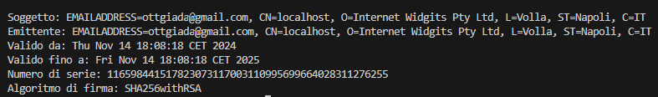
CertificateInfo
In particolare, X.509 è uno standard internazionale per i certificati digitali, che definisce un formato per rappresentare i certificati utilizzati nella crittografia asimmetrica, ad esempio in protocolli come SSL/TLS per la sicurezza delle comunicazioni su Internet.
Caricato il keystore e ottenuto il certificato da esso, è possibile estrarre le informazioni dal certificato:

Slide 11
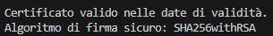
CertificateValidation
La classe si occupa di estrarre il certificato dal keystore generato precedentemente mediante password e alias, per poi effettuare il controllo di validità.
Utilizzando il metodo checkValidity(), viene verificata la validità del certificato rispetto alla data attuale. Se l'algoritmo di firma è SHA256withRSA o SHA512withRSA, il programma stampa che l'algoritmo di firma è sicuro.

Slide 12
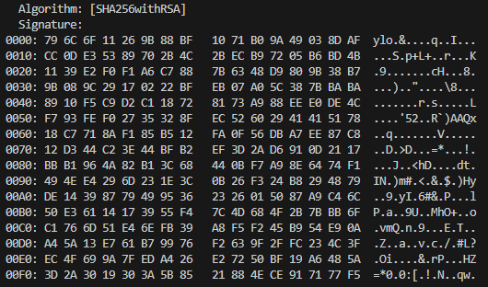
ShowCertificate
La classe si occupa di mostrare il contenuto del certificato mediante l’uso di un oggetto CertificateFactory. In particolare, CertificateFactory è un modo per ottenere oggetti Certificate a partire da formati di certificati comuni, facilitando l'interazione con i certificati in applicazioni Java. Il certificato viene letto dal file tramite un flusso di input (FileInputStream), e quindi viene generato un oggetto Certificate usando generateCertificate().

Slide 13
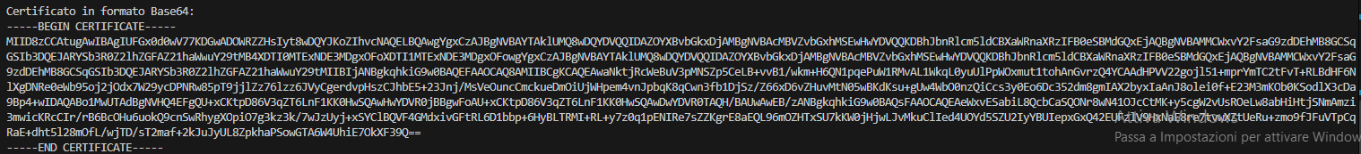
CertificateManager
La classe integra tutte le funzionalità implementate precedentemente. In particolare, il programma carica un certificato X.509 da un keystore, estrae informazioni sul certificato (come soggetto, emittente, validità e algoritmo di firma), verifica la validità del certificato e la sicurezza dell'algoritmo di firma, quindi stampa il certificato in formato Base64, un sistema di codifica che converte i dati binari in una stringa di caratteri ASCII leggibili.

Slide 14
03
Apache/Tomcat
Configurazione con https

Slide 15
Configurazione httpd.conf
In questo homework è stato necessario innanzitutto configurare Apache definendo dapprima la ServerRoot, mettendolo in ascolto sul porto 80 per impostazione predefinita e abilitando una serie di moduli necessari per il corretto funzionamento.
In particolare, mod_ssl supporta le connessioni sicure tramite SSL/TLS, mentre mod_proxy gestisce il proxy inverso per inoltrare le richieste a server backend, necessario per l’homework successivo. Successivamente sono stati definiti i file di log, per poi importare il file di configurazione "test_ssl.conf ".

Slide 16
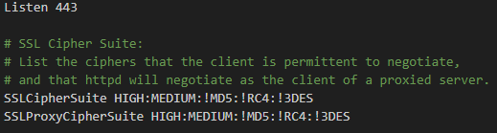
Configurazione test_ssl.conf
Tutte le direttive di configurazione contenute in test_ssl.conf verranno caricate e applicate come parte della configurazione di Apache, sovrascrivendo o aggiungendo nuove impostazioni a quelle già presenti.
In particolare, Apache viene configurato sulla porta 443, ossia la porta standard per le connessioni HTTPS.
Vengono definite le suite di cifratura SSL/TLS consentite: le suite HIGH e MEDIUM sono per le connessioni sicure,
mentre viene escluso l'uso di algoritmi deboli.

Slide 17
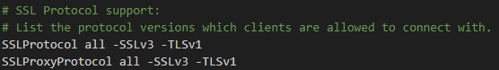
Configurazione test_ssl.conf
Vengono disabilitate le versioni più obsolete di SSL e TLS,
permettendo l'uso di versioni più moderne.
È stato configurato un VirtualHost sulla porta 443 per gestire le connessioni HTTPS. Il ServerName è impostato su
localhost, e sono specificati i file di log per gli errori e gli accessi. La direttiva SSLEngine on attiva il supporto SSL.
Sono specificati certificato e chiave privata, necessari per stabilire connessioni sicure.

Slide 18
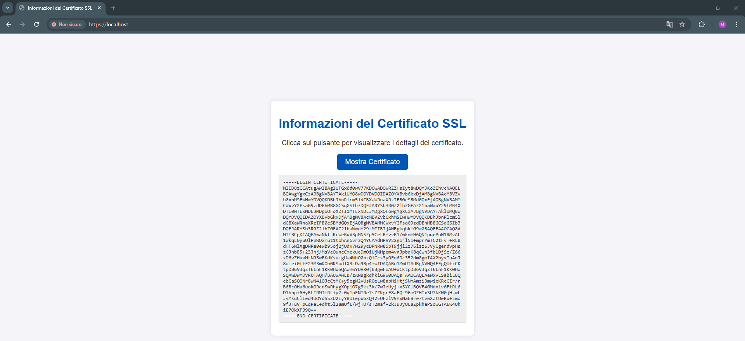
Risultati
Mediante Javascript viene caricato il certificato e mostrato sulla pagina index.html

Slide 19
04
HashiCorp Vault
Protezione di credenziali private

Slide 20
Proxy
In questo homework sono state sfruttate le modifiche fatte su Apache per l’utilizzo di un proxy. La web app è stata realizzata mediante Flask, che nativamente funziona con HTTP ed è in esecuzione all’indirizzo 127.0.0.1:5000.
In questo caso, Apache riceve le richieste da parte dal client
e poi le inoltra alla web app. A differenza di un proxy tradizionale (che inoltra le richieste dai client a Internet), un proxy inverso si occupa di gestire le richieste in entrata per un server web e indirizzarle verso un altro server o servizio che risiede all'interno della rete.

Slide 21
Flask
Flask viene configurato per funzionare mediante HTTPS tramite il parametro:
ssl_context=('Config/localhost.crt', 'Config/private_key.key’)
Questo significa che tutta la comunicazione tra il client (browser) e il server è criptata, proteggendo i dati sensibili
(come le credenziali di accesso) da eventuali intercettazioni.

Slide 22
Sicurezza
Le credenziali sono gestite tramite Vault, il quale fa uso di HTTPS come definito nel file di configurazione "vault-config.hcl" mediante la definizione:
api_addr = "https://127.0.0.1:8200".
Per definire una chiave più sicura per Flask, si è deciso di utilizzare la libreria secrets, che è sicura e progettata per la
generazione di chiavi segrete.

Slide 23
Vault
Vault è stato configurato per funzionare con il metodo userpass, definendo così gli utenti sulla base di username e password. In particolare, sono stati definiti due tipi di utenti:
Admin
Standard
I permessi degli utenti sono stati definiti mediante le policy .hcl di Vault.

Slide 24
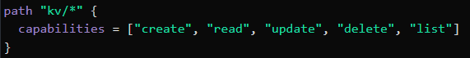
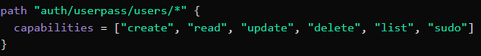
Admin policy
Ad esempio, l’admin ha accesso a tutti i segreti degli utenti:
Inoltre, ha la possibilità di modificare le password di tutti gli utenti standard, oltre che la propria, grazie alla seguente policy:

Slide 25
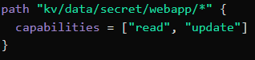
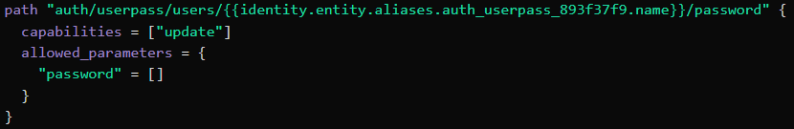
Standard policy
L’utente standard, invece, ha accesso solo ai propri segreti:
Mentre può modificare solo la propria password mediante la seguente policy:

Slide 26
Modalità Vault
Vault può essere eseguito in due modalità principali: Development Mode e Production Mode. Queste modalità differiscono in termini di configurazione, sicurezza e destinazione d'uso.
Dev
Progettata per testare e apprendere come funziona Vault.
All'avvio, Vault genera un token di root preconfigurato, eliminando la necessità di un processo di inizializzazione manuale.
Vault non utilizza HTTPS, ma la comunicazione avviene in chiaro su HTTP.
Molto semplice da configurare e avviare
Production
Progettata per ambienti reali e offre tutte le funzionalità di sicurezza, scalabilità e persistenza necessarie.
Configurazione personalizzata con un file .hcl per definire backend di archiviazione e interfaccia di rete.
Richiede HTTPS per proteggere le comunicazioni.
Deve essere inizializzato manualmente per generare le chiavi di sblocco e il token di root, per poi eseguire ogni volta l’unseal.

Slide 27
Secret Engine
Vault permette di proteggere i segreti degli utenti, come le impostazioni del proprio profilo, mediante i secret engine. Ogni Secret Engine è progettato per uno scopo specifico, ad esempio archiviare segreti statici, generare segreti dinamici o gestire certificati.
Il secret engine utilizzato in questo caso è kv, per proteggere i seguenti dati:
lingua
ruolo
tema

Slide 28
KV-V2
Il Key-Value (KV) Secret Engine è uno dei più semplici e più utilizzati in Vault.
In particolare, esso:
introduce il versioning dei segreti, permettendo di conservare diverse versioni dei dati.
È possibile recuperare versioni precedenti o eliminare specifiche versioni.
Supporta la "soft delete", che consente di recuperare segreti cancellati fino a quando non vengono eliminati definitivamente.

Slide 29
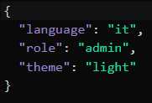
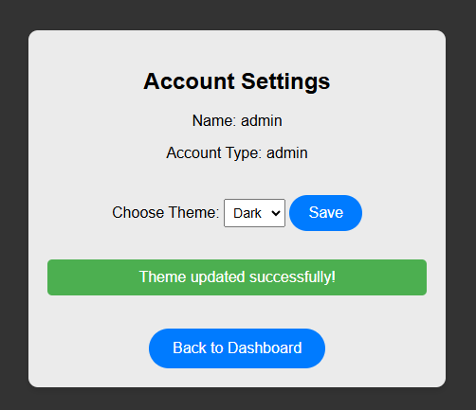
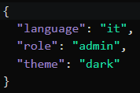
Gestione segreti
I segreti possono essere scritti in formato json, per esempio:
La nostra web app accede ai segreti degli utenti per recuperare il ruolo e il tema tramite le API di Vault.

Slide 30
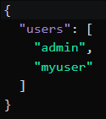
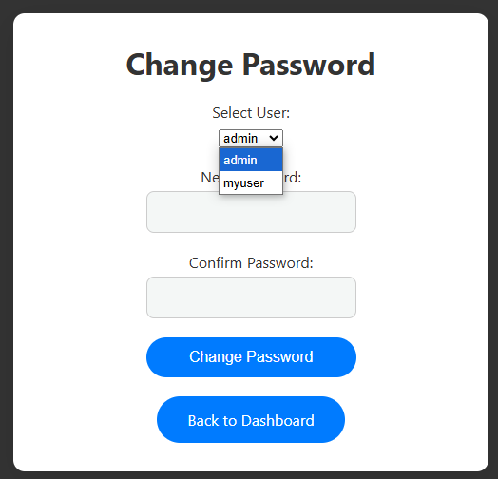
Gestione segreti
L’admin ha accesso anche alla lista degli utenti dell’applicazione:
Questo permette di selezionare l’utente la cui password deve essere modificata:

Slide 31
05
LDAP e XACML
Creazione di una semplice web app v1

Slide 32
LDAP
LDAP è un protocollo standard per accedere e mantenere servizi di directory distribuiti su una rete. Esso permette di organizzare le informazioni in una struttura ad albero, in cui ogni elemento è una entry, identificata da un Distinguished Name (DN).
LDAP for Windows permette di gestire gli utenti
e avviare un server che comunicherà con Vault. In particolare, è stato necessario configurare LDAP tramite il file "slapd.conf",
per poi configurare il file "base.ldif".

Slide 33
Root Entry
Il file di configurazione .ldif è strutturato nel seguente modo:
Root Entry
Organizational Units
Utenti
Gruppi
La root entry è la base della directory, ossia il punto di partenza per la struttura della directory e rappresenta il livello più alto nella gerarchia. La sua funzione è di fornire un'area centrale in cui tutte le informazioni relative alla directory sono organizzate e accessibili. In altre parole, è il "dominio" principale sotto cui risiedono tutte le altre voci.

Slide 34
Org Units
Sono contenitori logici che permettono di organizzare e strutturare i dati in modo gerarchico. Nel nostro caso abbiamo:
ou=users: contiene gli utenti.
ou=groups: contiene i gruppi.
Quindi possono essere nidificate per creare una struttura gerarchica, consentendo anche di avere delle OU all’interno di altre OU.

Slide 35
Users
Ogni utente è definito con un DN unico (uid), che li identifica all'interno dell'unità organizzativa "users". Ogni utente ha attributi come il nome, cognome, uid e una password cifrata.
L’objectClass specifica che si tratta di un oggetto di tipo:
"person" (persona)
"organizationalPerson" (persona organizzativa)
"inetOrgPerson" (persona in un contesto internet).

Slide 36
Groups
I gruppi vengono creati nell'unità organizzativa "groups". Ogni gruppo contiene una lista di membri, che sono utenti specificati tramite i loro UID.
Nel nostro caso sono stati distinti 3 gruppi:
Admin
Manager
Standard User

Slide 37
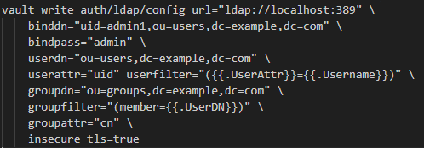
Vault + LDAP
È stato necessario configurare Vault per funzionare con LDAP. Questo è stato possibile mediante l'aggiunta di un nuovo
metodo di autenticazione, il quale viene configurato nel seguente modo:

Slide 38
Vault + LDAP
url="ldap://localhost:389"
Definisce l'URL del server LDAP a cui Vault si connetterà per l'autenticazione.
binddn="uid=admin1,ou=users,dc=example,dc=com"
È il "Distinguished Name" (DN) dell'utente che Vault usa per connettersi al
bindpass="admin"
È la password associata al binddn.
userdn="ou=users,dc=example,dc=com"
userattr="uid"
userfilter="({{.UserAttr}}={{.Username}})"
groupdn="ou=groups,dc=example,dc=com"
groupfilter="(member={{.UserDN}})"
insecure_tls=true
groupattr="cn"
Specifica il DN di base dove Vault cercherà gli utenti nel server LDAP.
Definisce quale attributo deve essere usato per identificare l'utente LDAP.
È un filtro LDAP che specifica come trovare un utente nel database LDAP.
È un filtro LDAP che determina come trovare i gruppi a cui un utente appartiene.
Specifica quale attributo del gruppo LDAP deve essere usato come identificatore del gruppo.
Indica se Vault deve permettere la connessione non sicura a LDAP
server LDAP in modo da poter eseguire le operazioni di ricerca.
{{.UserAttr}} è una variabile che viene sostituita con il nome dell'attributo dell'utente (uid). {{.Username}} è una variabile che verrà sostituita con il nome utente fornito dall'utente durante il login.
specifica il DN di base in cui Vault cercherà i gruppi nel server LDAP.

Slide 39
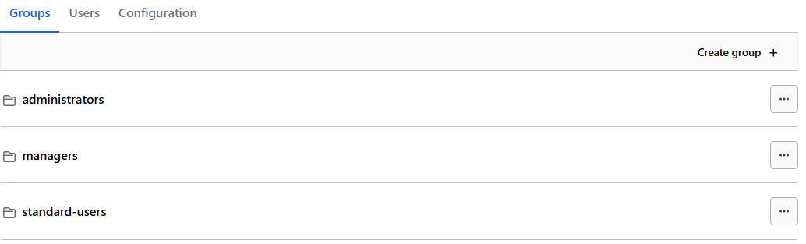
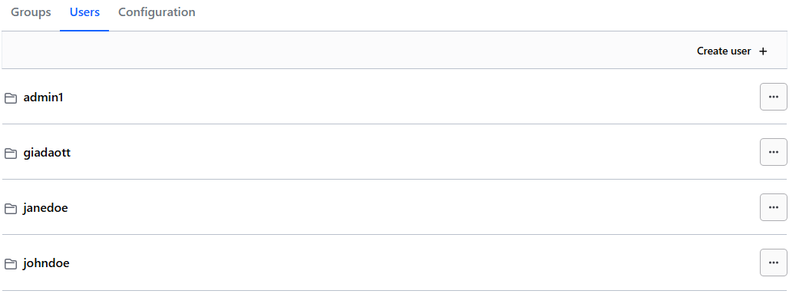
Vault + LDAP
Su Vault è stato necessario abilitare il metodo di autenticazione LDAP, per poi creare gruppi, utenti e policy da assegnare.

Slide 40
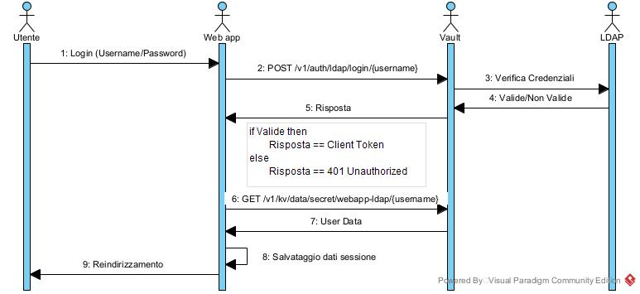
Diagramma di sequenza

Slide 41
XACML
Lo standard XACML è stato implementato mediante Vakt, una libreria Python che fornisce un sistema di controllo degli accessi basato su policy.
È progettata per aiutare le applicazioni a determinare se un'azione che un utente sta tentando di eseguire è consentita, sulla base di una serie di regole di accesso definite in anticipo.

Slide 42
VAKT
Una policy vakt è composta da:
Actions
Le azioni che l'utente vuole eseguire
Resources
Le risorse su cui si vuole agire
Subjects
Chi sta cercando di compiere l'azione
Context
Informazioni contestuali
Effect
L'effetto che la policy ha sull'accesso.

Slide 43
VAKT
Un'inquiry è la richiesta che viene fatta al sistema di controllo accessi. Contiene le informazioni su:
Action
L’azione che l’utente sta cercando di eseguire
Resource
La risorsa su cui si vuole agire.
Subject
L’utente o il gruppo di utenti che sta cercando di eseguire l'azione.
Context
Informazioni contestuali

Slide 44
VAKT
La Guard è l'entità che verifica se un'azione è consentita sulla base delle policy definite. Quando un'inquiry viene fatta, Guard verifica se l'inquiry è conforme alle policy e restituisce True se l'azione è permessa, o False se non lo è.
Quando un utente cerca di eseguire un'azione, la webapp crea un'inquiry basata sull'azione, la risorsa e il soggetto. L'inquiry viene passata al Guard che verifica se l'azione è consentita in base alle regole definite.
Se la policy consente l'azione, l'utente viene autorizzato a proseguire; altrimenti, l'accesso viene negato.

Slide 45

Welcome To Presentation
I'm Rain, and I'll be sharing with you my beautiful ideas. Follow me at @reallygreatsite to learn more.

Slide 46

Our Company
Who we are?
What we do?
Briefly elaborate on what you want to discuss.
Briefly elaborate on what you want to discuss.

Slide 47




Add a Timeline Page
Add a main point
Add a main point
Elaborate on what you want to discuss
Elaborate on what you want to discuss
Add a main point
Add a main point
Elaborate on what you want to discuss
Elaborate on what you want to discuss

Slide 48

Our Process
02
Elaborate on what you want to discuss.

Slide 49

Our Services
Service One
Service Two
Elaborate on what you want to discuss.
Elaborate on what you want to discuss.
Service Three
Service Four
Elaborate on what you want to discuss.
Elaborate on what you want to discuss.

Slide 50


Your Project
Presentations are communication tools that can be used as demonstrations, lectures, speeches, reports, and more. It is mostly presented before an audience. It serves a variety of purposes, making presentations powerful tools for convincing and teaching.

Slide 51



Gallery Image
What can you say about your projects? Share it here!

Slide 52





Product Gallery
Product 01
Product 02
Product 03
Product 04

Slide 53
Add a Pricing Page
30$
20$
300$
MONTHLY
MONTHLY
YEARLY
Add a feature
Add a feature
Add a feature
Add a feature
Add a feature
Add a feature
Add a feature
Add a feature
Add a feature

Slide 54

03
About Us
Elaborate on what you want to discuss.

Slide 55

Our
History
Presentations are communication tools that can be used as demonstrations, lectures, speeches, reports, and more. It is mostly presented before an audience.

Slide 56
Write an original statement or inspiring quote
— Include a credit, citation, or supporting message

Slide 57

Our Founder
Name Surname
Presentations are communication tools that can be used as demonstrations, lectures, speeches, reports, and more. It is mostly presented before an audience.

Slide 58


Testimonials
Client name
Client name
Client name
Elaborate on what you want to discuss.
Elaborate on what you want to discuss.
Elaborate on what you want to discuss.

Slide 59
Thank you!
Write a closing statement or call-to-action here.

Slide 60
















































Resource
Page
Use these design resources in your Canva Presentation.
You can find these fonts online too. Happy designing!
Don't forget to delete this page before presenting.
This presentation template uses the following free fonts:
Titles: Montserrat
Headers: Open Sauce
Body Copy: Open Sauce

Slide 61

Credits
This presentation template is free for everyone to use thanks to the following:
SlidesCarnival for the presentation template
Pexels for the photos
Happy designing!

